Slide 1
Defer, 모듈. Node.JS

Slide 2
Defer

Slide 3
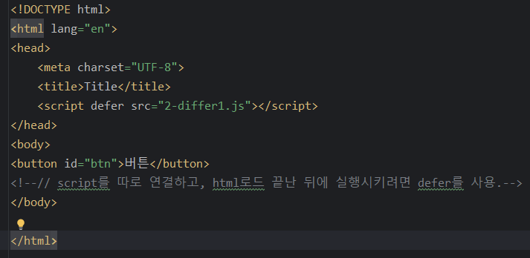
Scriptsrc를 쓰면 HTML과 코드를 연결할 수 있다.

Slide 4
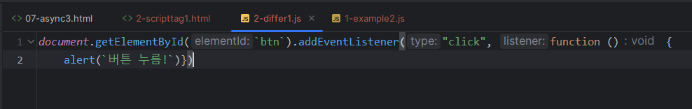
연결한 코드는 이것

Slide 5
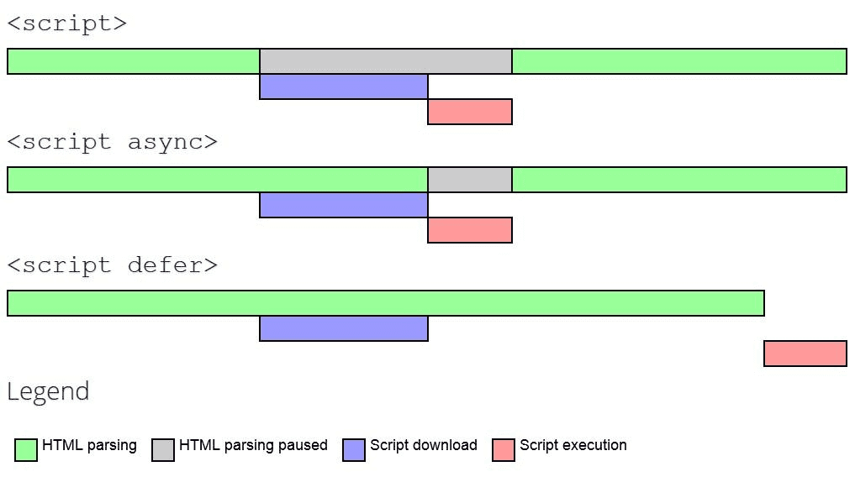
Async와 defer

Slide 6
그럼 JS에서 JS를 어떻게 연결하지?

Slide 7
CommonJS Module
ECMAScript Module

Slide 8
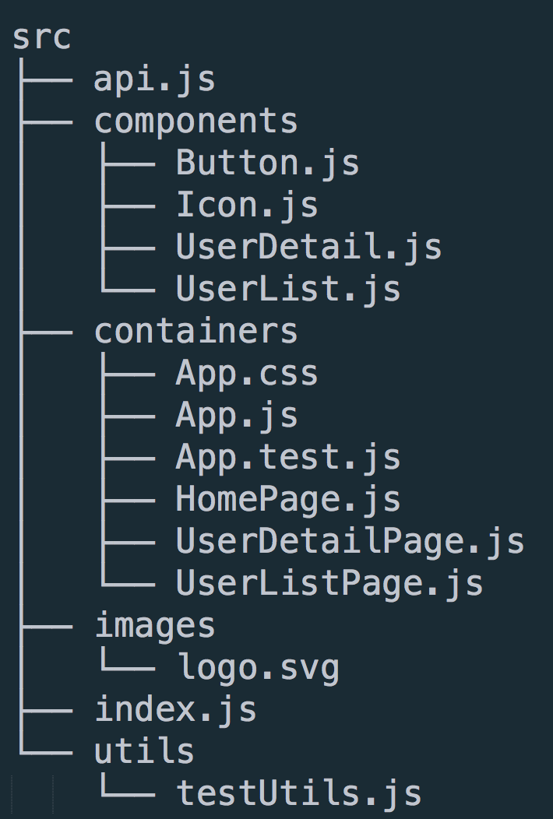
React에서 여러 JS를 불러올 때...
컴포넌트를 코드로 빼서 따로 관리할 수 있다는 거야

Slide 9
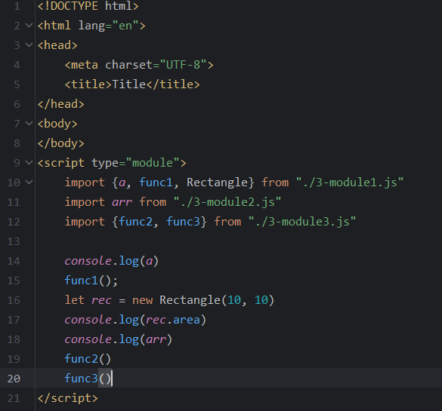
임포트는 클래스, 함수, 객체가 가능

Slide 10
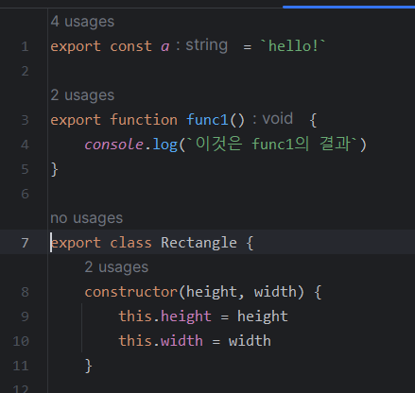
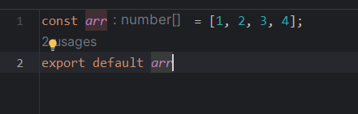
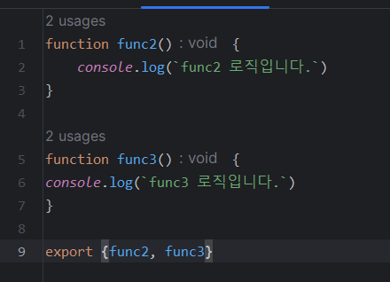
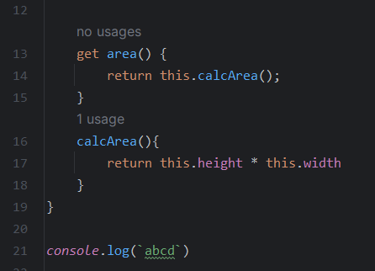

Export defualt는 하나만 갖고 오겠다는 것
함수, 클래스도 가능
묶어서 가져올 수도 있다.
(*의 경우 as 생략 가능)

Slide 11
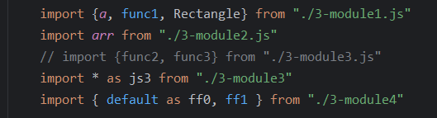
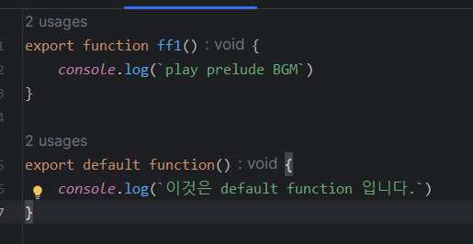
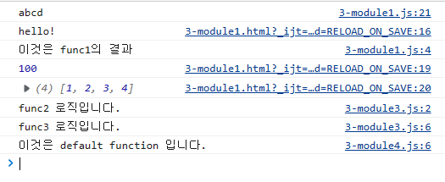
디폴트펑션에 가명을 넣어줄 수도 있음. 단, 디폴트가 맨 앞에 있어야 함
Ff1이 원래 있지만 디폴트 펑션 자리(맨 앞)에 왔으므로 ff0가 ff1 이름을 가져감.

Slide 12
Java, Spring, Sublet(JSP)

